Slide 1
Marie Curie (1867-1934)
Justin Freeman & Chase Kemp

Slide 2
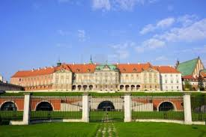
Maria Salomea Sklodowski est née dans Warsaw. Sa famille était éduquée, mais ils n’avaient pas l’argent.

Slide 3
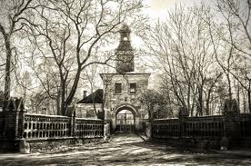
Tôt De Vie
Quand elle était dix ans, Marie a commencé l’école du boarding de J. Sikorska. Ensuite, elle était déprimée. Elle ne pouvait pas aller au collège parce qu’elle était une fille.

Slide 4
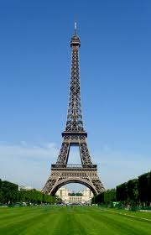
En 1891, elle a quitté la Pologne pour la France. Elle habitait dans le quartier Latin. Pendant qu’elle était là, elle étudiait la physique, la chimie et les mathématiques à l’Université de Paris.

Slide 5
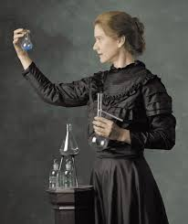
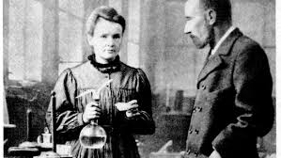
Sa Vie Dans Paris
Elle avait un moment difficile dans Paris parce que c’était très froid et elle avait faim. Finalement, Marie a rencontré Pierre Curie. Ils alors ont marié. Marie a voulu aller à sa maison dans Pologne. Mais Pierre ne voulait pas aller à la Pologne. Ensuite, ils sont restés à Paris et ils étudiaient radiation.

Slide 6
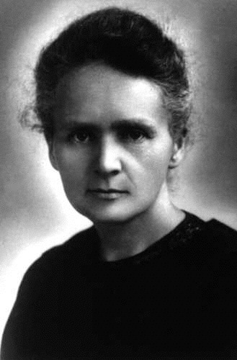
Sa Mort
Plus tard ils ont inventé le x-ray. Leur travaille a gagné les prix Nobel en physiques et la chimie. Finalement, Marie Curie (et Pierre) sont morts à cause de
leur travaille avec radiation.

